Slide 1
J. Glazarová a J. Havlíček
PaedDr. Hana Vítová
Střední průmyslová škola, Mladá Boleslav, Havlíčkova 456
CZ.1.07/1.5.00/34.0861
MODERNIZACE VÝUKY

Slide 2
Anotace
Předmět: český jazyk a literatura
Ročník: III. ročník SŠ
Tematický celek: literatura 1. poloviny 20. století
Klíčová slova: psychologická próza, autobiografické prvky, naturalismus
Forma: výklad
Datum vytvoření: 13. 2. 2013

Slide 3
Jarmila glazarová a jaroslav havlíček
ČESKÁ MEZIVÁLEČNÁ PSYCHOLOGICKÁ PRÓZA

Slide 4
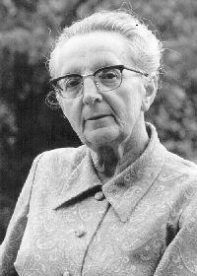
Jarmila Glazarová (1901-1977)
spisovatelka, autorka psychologických próz, novinářka
brzy osiřela (později vliv na tvorbu)
po válce politicky aktivní
Obrázek č. 1

Slide 5
Roky v kruhu
kniha vzpomínek
nejšťastnější období jejího života
spokojený život vedle manžela, který brzy zemřel

Slide 6
Vzpomenete na knihu vzpomínek M. Pujmanové? V čem se liší? Z jakého období života je tato kniha? V čem bylo odlišné životní prostředí M. Pujmanové a J. Glazarové?

Slide 7
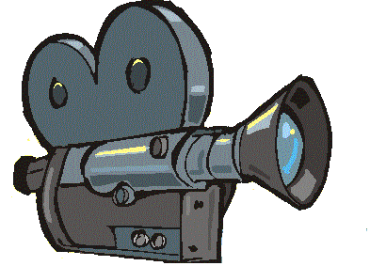
Vlčí jáma
hlavní hrdinka Jana brzy osiří
vychovává ji teta – despotická dáma, které je Jana vděčná
Jana se zamiluje do svého otčíma (zakázaná nemorální láska)
láska nenaplněná, morální zábrany
https://www.youtube.com/watch?v=lKEgZZV9s1w

Slide 8
Advent
baladický příběh
svobodná matka hledá muže, otce pro svého syna
manželství bez lásky, nešťastné
obava z budoucnosti – strach o syna, kterého nevlastní otec týrá
neštěstí situaci hlavní hrdinky vyřeší, muž uhoří i se svou milenkou na seníku
kontrast tragického života a krásné přírody valašských Beskyd

Slide 9
Jaký přežitek v morálce způsobil tento tragický osud? K jakému posunu v řešení tohoto problému dnes dochází?

Slide 10
Ukázka…
„Františka mele obilí a její srdce, plné úzkosti, sleduje Metoda krok co krok. Od hučícího kamene mlýnku klopýtá přes kořeny a pařezy rubiska, skáče přes kameny potoka a boří se do mokrého mechu. Rousá se a vlhne ve vysoké trávě v seči. Třesouc se sychravou zimou, krčí se pod prohnutou větví jedle, se které krůpěje těžce kanou na ramena, prolínají pytlem i kazajkou a studí. Mlýnek hučí a mouka šelestí a každý zvuk budí představu kanoucí vody, mokra, zábnutí.“
Sochrová, M., Čítanka III. k Literatuře v kostce, str. 176

Slide 11
Jaké pocity Františky zachycuje ukázka?

Slide 12
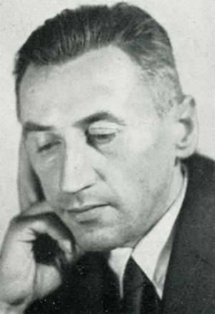
Jaroslav Havlíček (1896-1943)
autor psychologických próz
v tvorbě se objeví prvky naturalismu
povídky vycházely v časopisech, později v knižních souborech
později autor románů
Obrázek č. 2

Slide 13
Vysvětlete podstatu literárního směru naturalismu.

Slide 14
Petrolejové lampy
doba přelomu 19. a 20. století
život na maloměstě
hlavní postava – Štěpka – touží po lásce a manželství
vdá se za muže, který si ji bere pro peníze
po svatbě Štěpka zjistí, že manžel pije a trpí syfilis
muže neopustí, až do jeho smrti plánuje nový život
https://www.youtube.com/watch?v=BVW0BpGKvw0

Slide 15
Najděte v tomto námětu jasné rysy naturalismu.

Slide 16
Ta třetí
příběh muže, který se nedokáže rozhodnout mezi dvěma ženami
jsou zcela odlišné, on chce zvolit dobře ze sobeckých, egoistických důvodů
obě ho opustí
jemu zbývá třetí volba - smrt

Slide 17
Helimadoe
pět sester, které ovládá jejich otec
psychologická kresba zaměřená na dospívání mladých žen
prostředí maloměsta, počátek 20. století
retrospektivní vyprávění

Slide 18
Co je podstatou retrospektivy?

Slide 19
Interpretace textů
J. Glazarová: Advent (M. Sochrová, Čítanka III. k Literatuře v kostce, str. 176)

Slide 20
Shrnutí
J. Glazarová
Roky v kruhu
Vlčí jáma
Advent
J. Havlíček
Petrolejové lampy
Helimadoe
Ta třetí
Psychologické prózy meziválečného období

Slide 21
Použité zdroje
Literatura
BALAJKA, Bohuš. Přehledné dějiny literatury II. Praha: Fortuna, 1995. ISBN 80-7168-225-X.
ANDREE, Lukáš. Literatura pro 3. ročník středních škol. Brno: DIDAKTIS, 2009. ISBN 978-80-7358-135-0.
SOCHROVÁ, Marie. Čítanka III. k Literatuře v kostce. Praha: Fragment, 2008. ISBN 978-80-253-0188-3.

Slide 22
Použité zdroje
Obrázky
Obrázek č. 1
Slovník české literatury po roce 1945. [online]. [cit. 2013-02-13]. Dostupné z: http://www.slovnikceskeliteratury.cz/showContent.jsp?docId=328
Obrázek č. 2
Prostor: architektura, interiér, design. [online]. [cit. 2013-02-13]. Dostupné z: http://www.prostor-ad.cz/pruvodce/praha/sporilov/spisovat/havlicek.htm

Slide 23
Použité zdroje
Internet
Youtube. [online]. [cit. 2013-02-17]. Dostupné z: https://www.youtube.com/watch?v=BVW0BpGKvw0
Youtube. [online]. [cit. 2013-02-17]. Dostupné z: https://www.youtube.com/watch?v=lKEgZZV9s1w

